Slide 1


ỨNG DỤNG ANDROID BÁN SÁCH
Nhóm 2
Giảng viên hướng dẫn: | Thầy Bùi Thanh Hải.
Sinh viên thực hiện: | Nguyễn Tuấn Sơn
 | Đỗ Duy Đức
 | Bùi Trọng Nhân
Lớp: | C1909G

Slide 2
Mục lục
I. Giới thiệu chung
VII. Kiểm thử
VI. Thiết kế giao diện
IV. Các biểu đồ
II. Tổng quan ứng dụng
V. Thiết kế dữ liệu
Ứng dụng giới thiệu và bán sách
III. Danh sách đặc tả yêu cầu chức năng

Slide 3
01
Giới thiệu chung
1.1. Mục đích của bản đặc tả
- Tài liệu cung cấp các yêu cầu của người dùng đối với ứng dụng SolarBook mà nhóm chịu trách nhiệm thực hiện.
- Tài liệu là đầu vào cho các bước xử lý như thiết kế giao diện, thiết kế luồng chương trình, xây dựng cơ sở dữ liệu phía sau.
1.2. Phạm vi tài liệu
- Tên sản phẩm: SolarBook, đây là ứng dụng được làm ra với mục đích quảng bá sách, quảng bá thương hiệu cho nhà xuất bản, tác giả đến khách hàng.

Slide 4
01
Giới thiệu chung
1.3. Mô tả về tài liệu
STT | Các mục | Ghi chú
1 | Giới thiệu chung | Giới thiệu tổng quan về tài liệu
2 | Tổng quan ứng dụng | Mô tả tổng quan ứng dụng cần xây dựng
3 | Yêu cầu chức năng | Mô tả các yêu cầu chức năng của ứng dụng
4 | Các biểu đồ
5 | Thiết kế dữ liệu
6 | Thiết kế giao diện
7 | Kiểm thử

Slide 5
02
Tổng quan ứng dụng
2.1. Phát biểu bài toán
Hiện tại hệ thống các cửa hàng bán sách chủ yếu bán lẻ qua hệ thống cửa hàng truyền thống với số lượng khách hàng hạn chế. Thông tin sản phẩm mặt hàng mới, xu hướng hiện tại cập nhật đến với người mua khá chậm và hạn chế. Việc mở rộng thêm thị trường của công ty là rất khó khăn và rất tốn kém (vì việc mở rộng thị trường đồng nghĩa với việc phải mở thêm các chuỗi cửa hàng, điều này rất tốn kém về tài chính và nhân sự, cũng như hệ thống quản lý sẽ phức tạp dẫn đến việc gặp nhiều khó khăn hơn trong kinh doanh).

Slide 6
02
Tổng quan ứng dụng
2.2. Đối với khách hàng
Xây dựng ứng dụng nhằm đáp ứng nhu cầu của mọi khách hàng kể cả những khách hàng khó tính nhất.
Với việc áp dụng các tính năng của CNTT trên ứng dụng chúng tôi sẽ đưa ra danh sách những sản phẩm được bán chạy nhất, những sản phẩm mới nhất nhằm quảng bá và định hướng cho khách hàng những sản phẩm chất lượng, phù hợp với nhu cầu của mình.
Cùng với chức năng đặt mua và hình thức thanh toán nhanh nhất, ứng dụng sẽ tiết kiệm rất nhiều thời gian cho việc chọn và mua. Việc mua và bán sẽ thuận tiện hơn chỉ với một cái chạm màn hình.
Ứng dụng cung cấp nguồn thông tin về sản phẩm rõ nguồn gốc, xuất xứ. Đảm bảo chất lượng tất cả các mặt hàng.

Slide 7
02
Tổng quan ứng dụng
2.3. Đối với người quản trị ứng dụng
Dễ dàng quản lý sản phẩm, danh mục sản phẩm
Phải có cơ chế đăng nhập để xác định người có quyền hạn mới có thể đăng nhập vào hệ thống quản trị của ứng dụng.
Xem, xóa được danh sách tài khoản khách hàng.

Slide 8
02
Tổng quan ứng dụng
2.4. Phạm vi ứng dụng
STT | Đối tượng | Vai trò, quyền hạn
1 | Khách vãng lai | Thực hiện xem hàng, thêm được hàng vào giỏ hàng.
2 | Thành viên | Thực hiện xem hàng, thêm được hàng vào giỏ hàng, thanh toán.
3 | Admin | Có mọi quyền hạn.
Hình 2: Người sử dụng ứng dụng

Slide 9
03
Danh sách đặc tả yêu cầu chức năng
3.1. Đối tượng của ứng dụng
Ứng dụng được xây dựng với 3 đối tượng chính:
Khách vãng lai.
Khách là thành viên của ứng dụng.
Admin (quản lý toàn bộ ứng dụng).

Slide 10
03
Danh sách đặc tả yêu cầu chức năng
3.2. Chức năng của ứng dụng
3.2.1. Đối khách vãng lai
Xem thông tin sản phẩm
Miêu tả | Chức năng xem thông tin cho phép khách vãng lai có thể xem thông tin tên sản phẩm, tên nhà sản xuất, hình ảnh của sản phẩm …
Đầu vào | Người dùng nhấn vào sản phẩm muốn xem thông tin.
Xử lý | Tìm kiếm sản phẩm trong CSDL.
Xuất | Hiển thị ra thông tin của sản phẩm cho người dùng.

Slide 11
03
Danh sách đặc tả yêu cầu chức năng
Thêm sản phẩm vào giỏ hàng
Miêu tả | Chức năng thêm sản phẩm vào giỏ hàng cho phép khách vãng lai thêm 1 sản phẩm vào giỏ hàng
Đầu vào | Người dùng nhấn vào nút thêm vào giỏ hàng tương ứng với sản phẩm mong muốn.
Xử lý | Thêm sản phẩm vào SESSION lưu thông tin giỏ hàng.
Xuất | Thông báo cho người dùng biết sản phẩm đã được đưa vào giỏ hàng thành công.

Slide 12
03
Danh sách đặc tả yêu cầu chức năng
Tạo mới tài khoản(Đăng ký)
Miêu tả | Chức năng tạo tài khoản cho phép người dùng vãng lai có thể tạo mới tài khoản với ứng dụng SolarBook.
Đầu vào | Người dùng cung cấp các thông tin cần thiết để tạo tài khoản.
Xử lý | - Các trường bắt buộc phải nhập nếu khách hàng chưa nhập sẽ yêu cầu người dùng nhập vào. - Ứng dụng sẽ kiểm tra xem tên tài khoản này đã có trong CSDL hay chưa? Nếu đã có yêu cầu người dùng thay đổi tên đăng nhập. - Sau khi kiểm tra tất cả các thông tin đã đúng thì sẽ thực hiện thêm mới bản ghi vào CSDL lưu trữ thông tin của người dùng.
Xuất | Thông báo cho người dùng tạo thành công tài khoản và có thể dùng tài khoản này để đăng nhập vào ứng dụng.

Slide 13
03
Danh sách đặc tả yêu cầu chức năng
3.2.2. Đối với khách hàng đã có tài khoản với ứng dụng
Xem thông tin sản phẩm
Miêu tả | Chức năng xem thông tin cho phép khách có thể xem thông tin tên sản phẩm, tên nhà sản xuất hình ảnh của sản phẩm …
Đầu vào | Người dùng nhấn vào sản phẩm muốn xem thông tin.
Xử lý | Tìm kiếm sản phẩm trong CSDL.
Xuất | Hiển thị ra thông tin của sản phẩm cho người dùng.

Slide 14
03
Danh sách đặc tả yêu cầu chức năng
Thêm sản phẩm vào giỏ hàng
Miêu tả | Chức năng thêm sản phẩm vào giỏ hàng cho phép khách thêm 1 sản phẩm vào giỏ hàng.
Đầu vào | Người dùng nhấn vào nút thêm vào giỏ hàng tương ứng với sản phẩm mong muốn.
Xử lý | Thêm sản phẩm vào SESSION lưu thông tin giỏ hàng.
Xuất | Thông báo cho người dùng biết sản phẩm đã được đưa vào giỏ hàng thành công.

Slide 15
03
Danh sách đặc tả yêu cầu chức năng
Thanh toán các sản phẩm trong giỏ hàng
Miêu tả | Chức năng thanh toán các sản phẩm trong giỏ hàng cho phép khách thêm 1 sản phẩm vào giỏ hàng.
Đầu vào | Người dùng nhấn vào nút thêm vào thanh toán tương ứng với các sản phẩm bên trong giỏ hàng.
Xử lý | Tiến hành giao dịch, thông tin lưu lại trong database.
Xuất | Thông báo cho người dùng biết sản phẩm đã được thanh toán thành công.

Slide 16
03
Danh sách đặc tả yêu cầu chức năng
Xem thông tin người dùng
Miêu tả | Chức năng xem thông tin người dùng đối với những khách hàng đã có tài khoản và đã đăng nhập vào ứng dụng. Chức năng cho phép người dùng có thể xem thông tin của mình, ví dụ họ tên, địa chỉ, số điện thoại, …
Đầu vào | Người dùng đăng nhập vào ứng dụng và nhấn vào nút xem thông tin người dùng.
Xử lý | Ứng dụng sẽ tìm kiếm thông tin tương ứng với tài khoản của người dùng đã đăng nhập vào ứng dụng.
Xuất | Hiển thị lên thông tin của người dùng.

Slide 17
03
Danh sách đặc tả yêu cầu chức năng
Đổi thông tin người dùng
Miêu tả | Chức năng đổi thông tin người dùng đối với những khách hàng đã có tài khoản và đã đăng nhập vào ứng dụng. Chức năng cho phép người dùng có thể sửa thông tin của mình, ví dụ họ tên, địa chỉ, số điện thoại, …
Đầu vào | Người dùng đăng nhập vào ứng dụng và nhấn vào nút sửa thông tin người dùng.
Xử lý | Ứng dụng sẽ kiểm tra việc nhập đúng các thông tin đầu vào và các trường bắt buộc phải nhập sau đó thực hiện lưu dữ liệu vào CSDL.
Xuất | Thông báo kết quả cho người dùng.

Slide 18
03
Danh sách đặc tả yêu cầu chức năng
Đăng xuất
Miêu tả | Chức năng đăng xuất người dùng đối với những khách hàng đã có tài khoản và đã đăng nhập vào ứng dụng. Chức năng cho phép người dùng có thể đăng xuất tài khoản ra khỏi ứng dụng.
Đầu vào | Người dùng nhấn vào nút thoát tài khoản.
Xử lý | Ứng dụng thực hiện việc thoát tài khoản.
Xuất | Thông báo kết quả cho người dùng và hiện lại nút đăng nhập.

Slide 19
03
Danh sách đặc tả yêu cầu chức năng
Đăng nhập
Miêu tả | Chức năng đăng nhập người dùng đối với những khách hàng đã có tài khoản. Chức năng cho phép người dùng có thể đăng nhập tài khoản vào ứng dụng.
Đầu vào | Người dùng nhấn vào nút đăng nhập và thực hiện điền thông tin vào form bao gồm username và password.
Xử lý | Ứng dụng thực hiện việc kiểm tra dữ liệu đầu vào các trường bắt nhập đã nhập chưa.. Tiếp đó ứng dụng sẽ kiểm tra xem có thông tin người dùng nào tương ứng vơi username và password khách hàng nhập hay không, nếu có thì thực hiện đăng nhập cho người dùng, nếu sai thông báo kết quả cho người dùng.
Xuất | Thông báo kết quả cho người dùng và thực hiện đăng nhập vào ứng dụng.

Slide 20
03
Danh sách đặc tả yêu cầu chức năng
3.2.3. Đối với Admin
Đăng nhập vào hệ thống quản trị Admin
Miêu tả | Chức năng đăng nhập vào hệ thống quản trị Admin dành cho những ai có tài khoản Admin .Chức năng cho phép người quản trị có thể đăng nhập vào giao diện quản trị của ứng dụng.
Đầu vào | Người dùng nhấn vào nút đăng nhập trong giao diện trang backend và thực hiện điền thông tin vào form bao gồm username và password.
Xử lý | Ứng dụng thực hiện việc kiểm tra dữ liệu đầu vào các trường bắt nhập đã nhập chưa.. Tiếp đó ứng dụng sẽ kiểm tra xem có thông tin của admin nào tương ứng vơi username và password người dùng nhập hay không, nếu có thì thực hiện đăng nhập cho người dùng, nếu sai thông báo kết quả cho người dùng.
Xuất | Thông báo kết quả cho người dùng và thực hiện đăng nhập vào giao diện admin của ứng dụng .

Slide 21
03
Danh sách đặc tả yêu cầu chức năng
Đăng xuất khỏi hệ thống trang quản trị
Miêu tả | Chức năng đăng xuất khỏi hệ thống quản trị ứng dụng đối với những ai đã có tài khoản admin và đã đăng nhập vào ứng dụng. Chức năng cho phép người dùng có thể đăng xuất tài khoản ra khỏi hệ thống giao diện admin của ứng dụng.
Đầu vào | Người dùng nhấn vào nút thoát tài khoản.
Xử lý | Ứng dụng thực hiện việc thoát tài khoản ra khỏi giao diện quản trị admin
Xuất | Thông báo kết quả cho người dùng và quay lại giao diện đăng nhập trang quản trị admin.

Slide 22
03
Danh sách đặc tả yêu cầu chức năng
Quản lý sản phẩm
Miêu tả | Chức năng quản lý sản phẩm cho phép người quản trị Admin có thể thêm xóa sửa các sản phẩm trong ứng dụng SolarBook.
Đầu vào | Chọn vào nút được thiết kế sẵn để thực hiện các chức năng thêm, xóa, sửa tương ứng.
Xử lý | Thêm. - Ở bước này, admin sẽ nhập các thông tin cần thiết, ứng dụng sẽ kiểm tra các trường dữ liệu đã bị trùng trong CSDL và thông báo cho admin biết khi có lỗi. - Ứng dụng thực hiện thêm dữ liệu vào CSDL. Sửa. - Chức năng này cho phép admin sửa dữ liệu của các bản ghi đã được lưu trữ ở trong CSDL. - Ứng dụng sẽ kiểm tra như ở bước thêm và thực hiện lưu dữ liệu vào CSDL. Xóa.
Xuất | Thông báo kết quả thành công hoặc lỗi cho người dùng.

Slide 23
03
Danh sách đặc tả yêu cầu chức năng
Quản lí các Order (hóa đơn)
Miêu tả | Chức năng quản lý hóa đơn cho phép người quản trị Admin có thể xác nhận hoặc xóa các đơn hàng khách hàng đặt trong ứng dụng SolarBook.
Đầu vào | Chọn vào nút được thiết kế sẵn để thực hiện các chức năng xác nhận và xóa tương ứng.
Xử lý | Xác nhận. - Chức năng này cho phép admin xác nhận dữ liệu của các bản ghi đã được lưu trữ ở trong CSDL. - Ứng dụng sẽ kiểm tra như ở bước thêm và thực hiện lưu dữ liệu vào CSDL. Xóa.
Xuất | Thông báo kết quả thành công hoặc lỗi cho người dùng.

Slide 24
03
Danh sách đặc tả yêu cầu chức năng
Quản lý OrderItem (hóa đơn chi tiết)
Miêu tả | Chức năng quản lý hóa đơn chi tiết cho phép người quản trị Admin có thể xem các hóa đơn chi tiết của khách hàng đặt trong ứng dụng.
Đầu vào | Chọn vào nút được thiết kế sẵn để thực hiện các chức năng xem tương ứng.
Xử lý | Xem. - Chức năng này cho phép admin xem dữ liệu của các bản ghi đã được lưu trữ ở trong CSDL.
Xuất | Thông báo kết quả thành công hoặc lỗi cho người dùng.

Slide 25
03
Danh sách đặc tả yêu cầu chức năng
Quản lý danh sách tài khoản của khách
Miêu tả | Chức năng quản lý tài khoản khách cho phép người quản trị Admin có thể xem, xóa tài khoản khách trong ứng dụng.
Đầu vào | Chọn vào nút được thiết kế sẵn để thực hiện các chức năng xem, xóa tương ứng.
Xử lý | Xem. - Chức năng này cho phép admin xem dữ liệu của các bản ghi đã được lưu trữ ở trong CSDL. Xóa.
Xuất | Thông báo kết quả thành công hoặc lỗi cho người dùng.

Slide 26
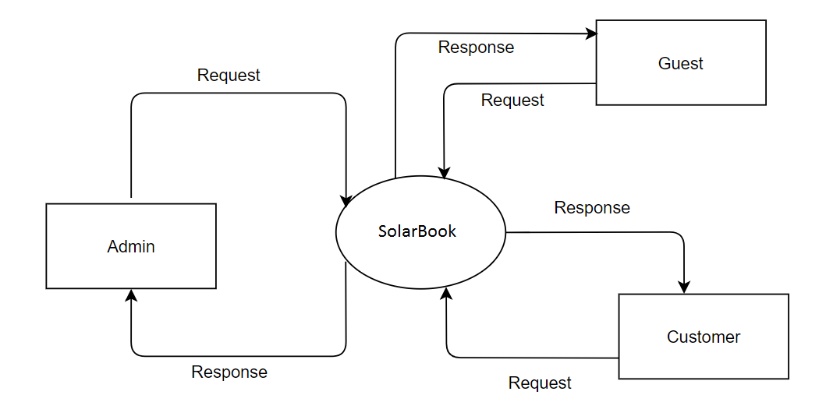
04
Các biểu đồ
4.1. Biểu đồ mức 0
Hình 1: Biểu đồ mức ngữ cảnh ứng dụng

Slide 27
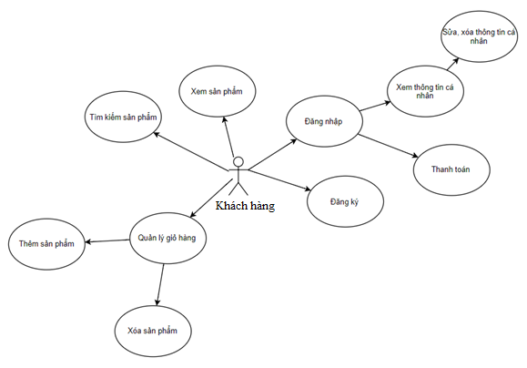
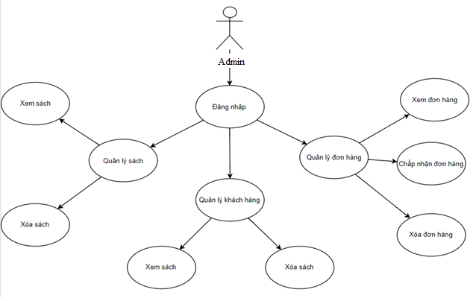
04
Các biểu đồ
4.2. Biểu đồ mức 1
Customer
Admin
Hình 2: Biểu đồ mức 1 của Customer
Hình 3: Biểu đồ mức 1 của Admin

Slide 28
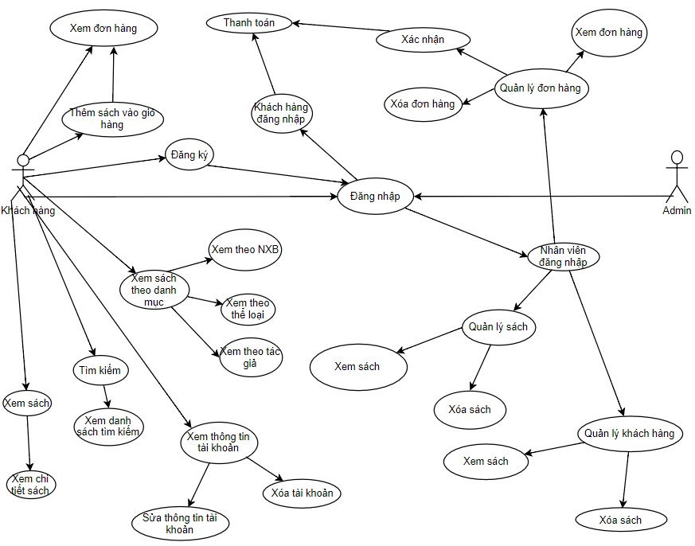
04
Các biểu đồ
4.3. Biểu đồ luồng dữ liệu mức chi tiết (Biểu đồ mức 2)
Hình 4: Biểu đồ mức 2

Slide 29
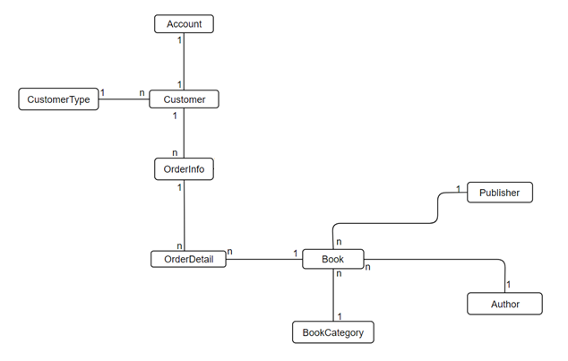
04
Các biểu đồ
4.4. Biểu đồ thực thể quan hệ E-R
Hình 5: Biểu đồ thực thể quan hệ E-R

Slide 30
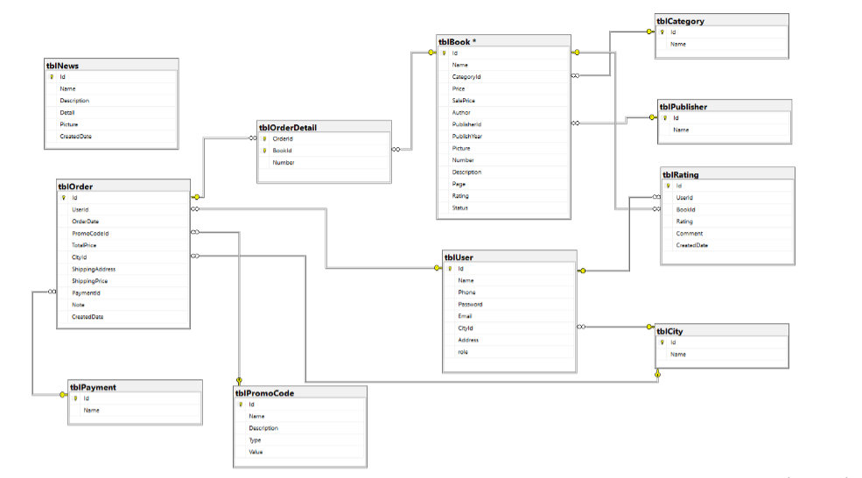
05
Thiết kế dữ liệu
5.1. Lược đồ cơ sở dữ liệu
Hình 6: Lược đồ cơ sở dữ liệu

Slide 31
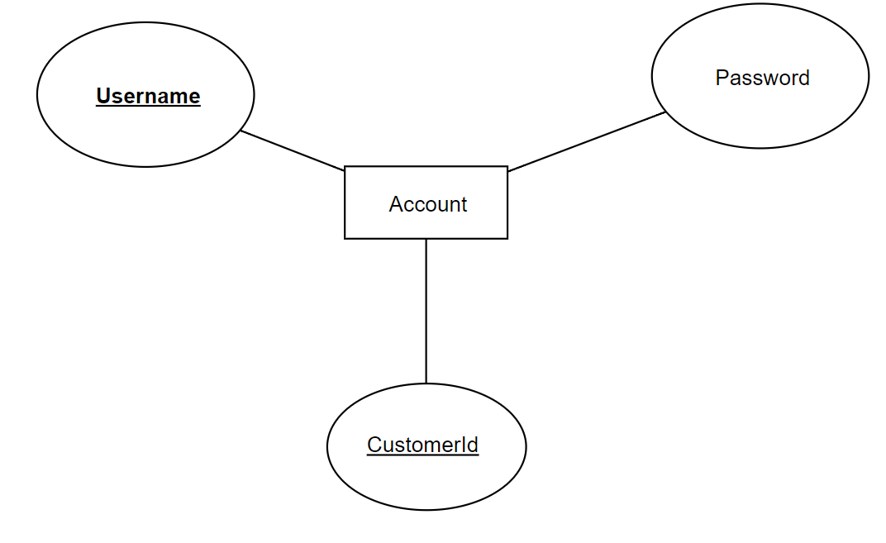
05
Thiết kế dữ liệu
5.2. Mô tả chi tiết các thuộc tính của thực thể
5.2.1. Thực thể Account
Lưu trữ thông tin về tài khoản khách hàng
Hình 7: Thực thể Account

Slide 32
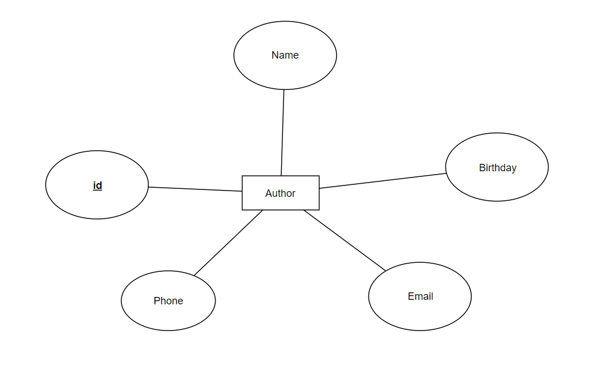
05
Thiết kế dữ liệu
5.2.2. Thực thể Author
Lưu trữ thông tin các tác giả
Hình 8: Thực thể Author

Slide 33
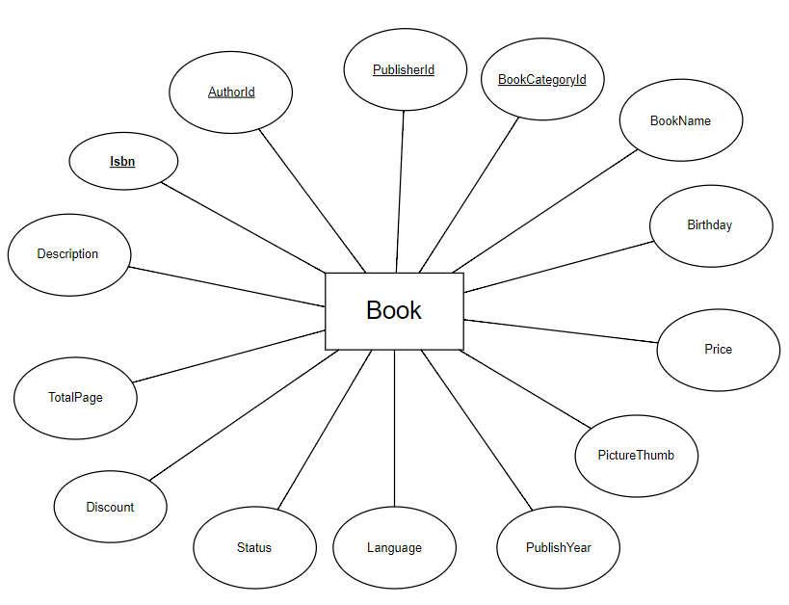
05
Thiết kế dữ liệu
5.2.3. Thực thể Sách
Lưu trữ thông tin sách
Hình 9: Thực thể Sách

Slide 34
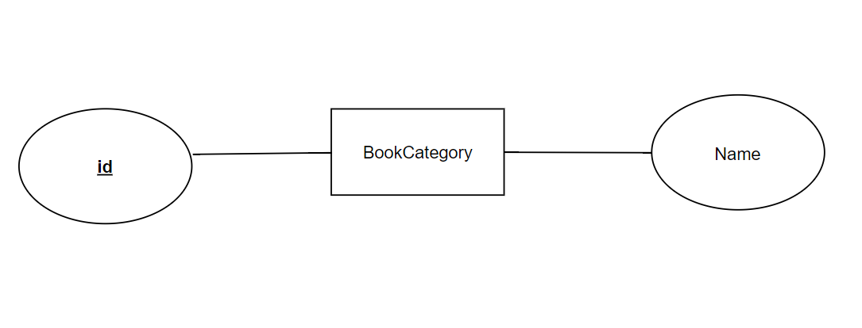
05
Thiết kế dữ liệu
5.2.4. Thực thể thể loại sách
Lưu trữ thông tin về các thể loại sách
Hình 10: Thực thể thể thoại sách

Slide 35
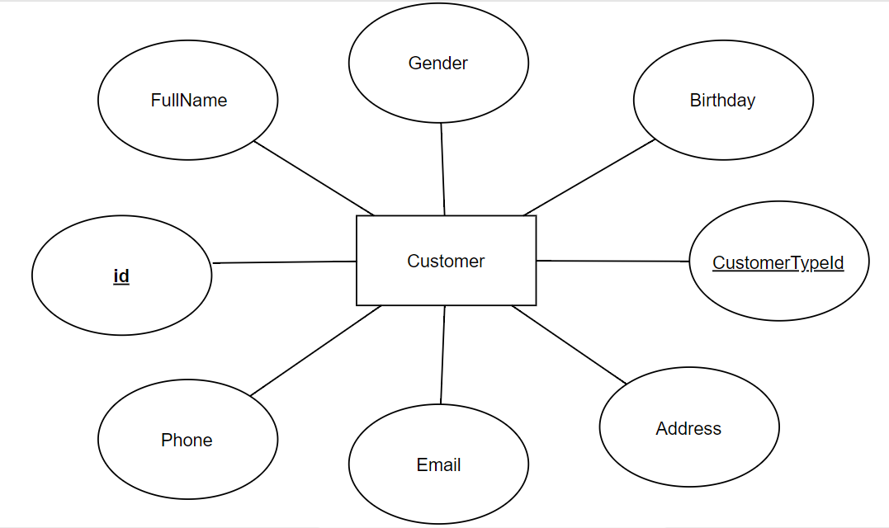
05
Thiết kế dữ liệu
5.2.5. Thực thể Customer
Lưu trữ thông tin khách hàng
Hình 11: Thực thể Customer

Slide 36
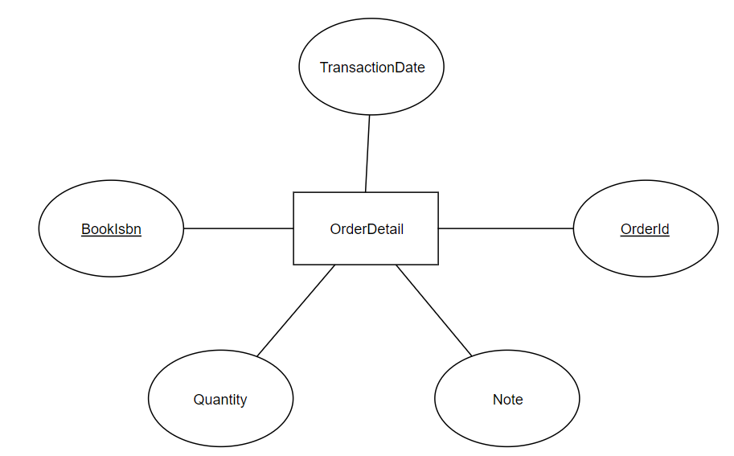
05
Thiết kế dữ liệu
5.2.6. Thực thể đơn hàng chi tiết
Lưu trữ thông tin về các đơn hàng chi tiết
Hình 12: Thực thể đơn hàng chi tiết

Slide 37
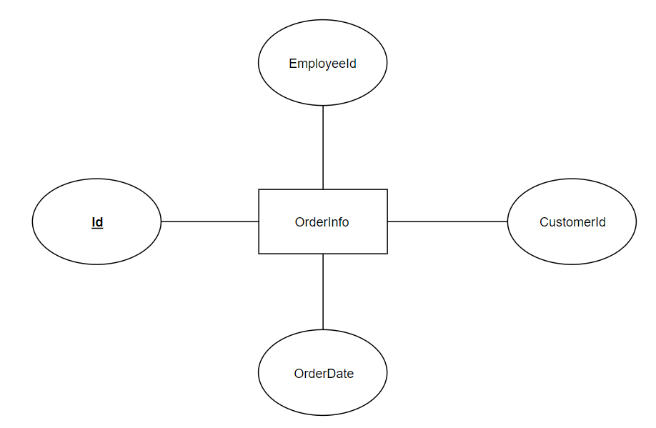
05
Thiết kế dữ liệu
5.2.7. Thực thể đơn hàng
Lưu trữ các đơn hàng
Hình 13: Thực thể đơn hàng

Slide 38
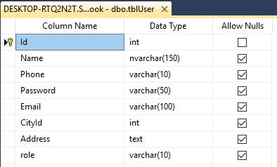
05
Thiết kế dữ liệu
5.3. Các bảng dữ liệu
5.3.1. Bảng User
Lưu trữ thông tin người dùng
Hình 14: Bảng User lưu trữ tài khoản của người dùng

Slide 39
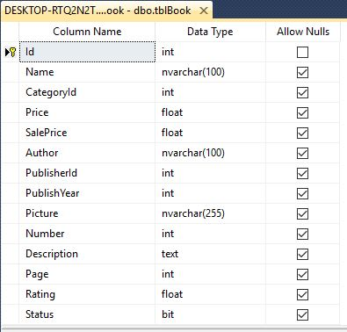
05
Thiết kế dữ liệu
5.3.2. Bảng Book
Lưu trữ thông tin sách
Hình 15: Bảng Book lưu trữ thông tin sách

Slide 40
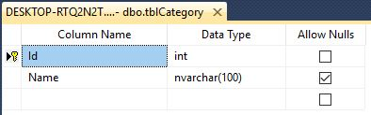
05
Thiết kế dữ liệu
5.3.3. Bảng Category
Lưu trữ thông tin thể loại sách
Hình 16: Bảng Category lưu trữ thông tin thông tin thể loại sách

Slide 41

05
Thiết kế dữ liệu
5.3.4. Bảng City
Lưu trữ thông tin thành phố mà người dùng sinh sống
Hình 17: Bảng City lưu trữ thông tin thành phố mà người dùng sinh sống

Slide 42
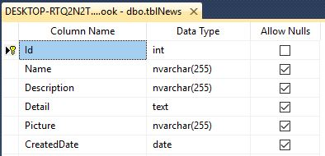
05
Thiết kế dữ liệu
5.3.5 Bảng News
Lưu trữ các tin tức
Hình 18: Bảng News lưu trữ các tin tức

Slide 43
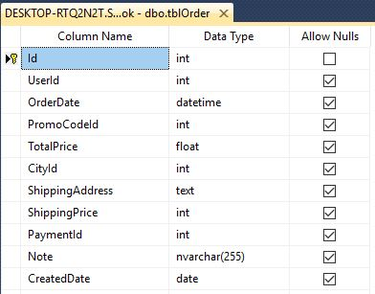
05
Thiết kế dữ liệu
5.3.6. Bảng Order
Lưu trữ thông tin về đơn hàng
Hình 19: Bảng Order lữu trữ thông tin về đơn hàng

Slide 44
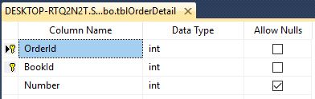
05
Thiết kế dữ liệu
5.3.7. Bảng OrderDetail
Lưu trữ thông tin về chi tiết đơn hàng
Hình 20: Bảng OrderDetail lữu trữ thông tin về chi tiết đơn hàng

Slide 45
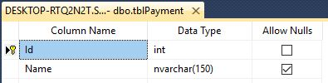
05
Thiết kế dữ liệu
5.3.8. Bảng Payment
Lưu trữ thông tin phương pháp thanh toán
Hình 21: Bảng Payment lưu trữ thông tin phương pháp thanh toán

Slide 46
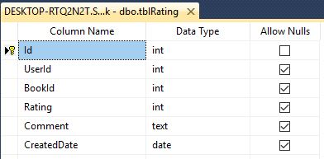
05
Thiết kế dữ liệu
5.3.9. Bảng Rating
Lưu trữ thông tin đánh giá của người dùng
Hình 22: Bảng Payment lưu trữ thông tin đánh giá của người dùng

Slide 47
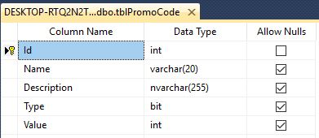
05
Thiết kế dữ liệu
5.3.10. Bảng PromoCode
Lưu trữ thông tin các mã giảm giá
Hình 23: Bảng PromoCode lưu trữ thông tin các mã giam giá

Slide 48
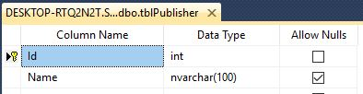
05
Thiết kế dữ liệu
5.3.11. Bảng Publisher
Lưu trữ thông tin nhà xuất bản
Hình 24: Bảng Publisher lữu trữ thông tin nhà xuất bản

Slide 49
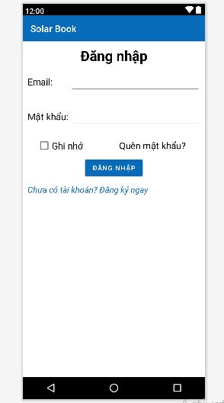
06
Thiết kế giao diện
6.1. Chi tiết các giao diện
6.1.1. Trang đăng nhập
Hình 25: Trang đăng nhập

Slide 50
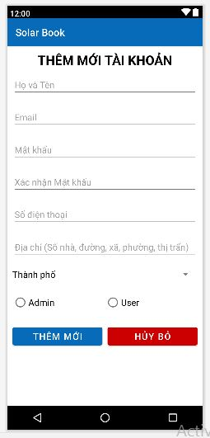
06
Thiết kế giao diện
6.1.2. Trang đăng ký
Hình 26: Trang đăng ký

Slide 51
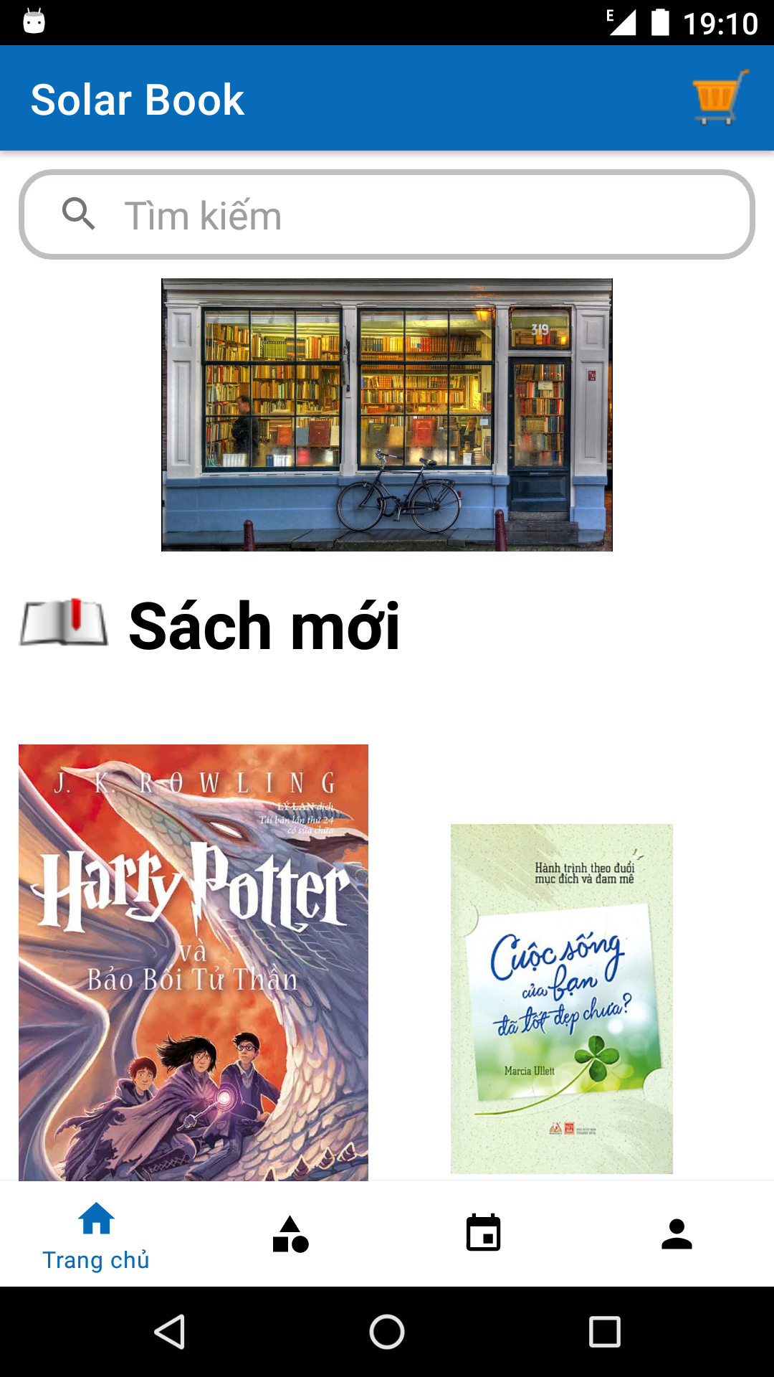
06
Thiết kế giao diện
6.1.3. Trang chủ
Hình 27: Trang index

Slide 52
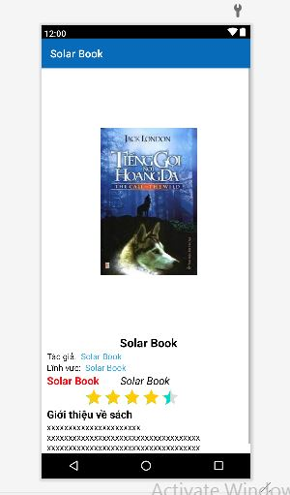
06
Thiết kế giao diện
6.1.4. Trang chi tiết sách
Hình 28: Trang chi tiết

Slide 53
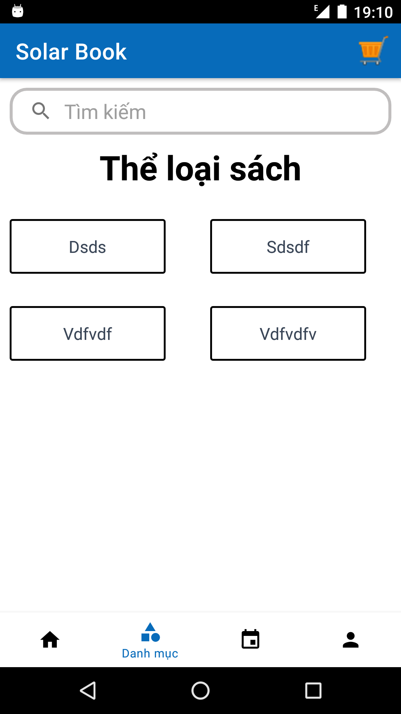
06
Thiết kế giao diện
6.1.5. Trang thể loại sách
Hình 29: Trang thể loại sách

Slide 54
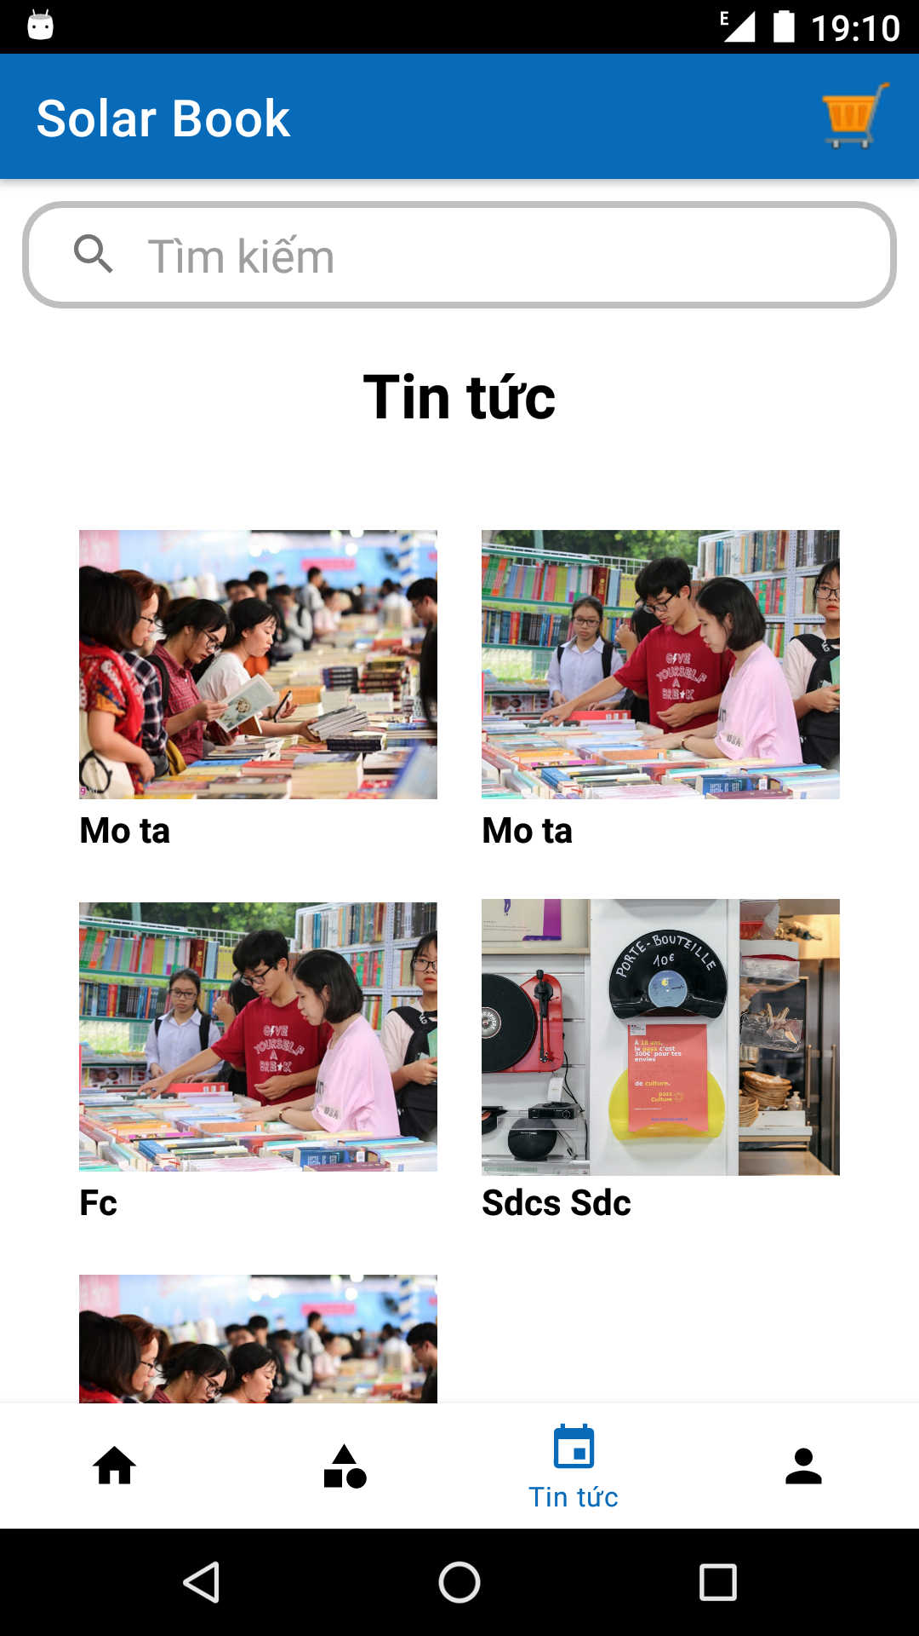
06
Thiết kế giao diện
6.1.6. Trang tin tức
Hình 30: Trang tin tức

Slide 55
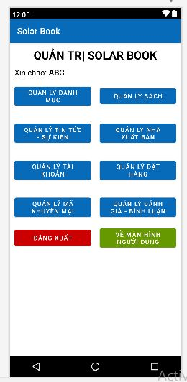
06
Thiết kế giao diện
6.1.7. Trang quản trị
Hình 31: Trang quản trị

Slide 56
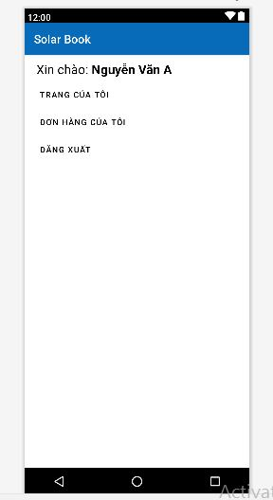
06
Thiết kế giao diện
6.1.8. Trang thông tin người dùng
Hình 32: Trang thông tin người dùng

Slide 57
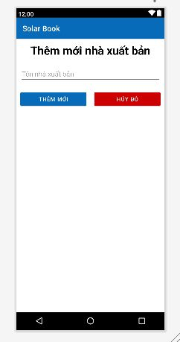
06
Thiết kế giao diện
6.1.9. Trang thêm mới nhà xuất bản
Hình 33: Trang thêm mới nhà xuất bản

Slide 58
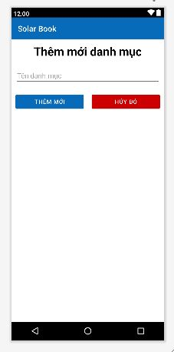
06
Thiết kế giao diện
6.1.10. Trang thêm mới danh mục
Hình 34: Trang thêm mới danh mục

Slide 59
07
Kiểm thử
7.1. Kiểm tra dữ liệu nhập
TT | Các thành phần | Tình trạng
1 | Các trường trên form không được trống theo yêu cầu | OK
2 | Dữ liệu nhập phù hợp (Chuỗi, số, ngày, …) | OK
3 | Các ràng buộc (thêm, sửa, xóa) | OK
4 | Kiểm tra dữ liệu nhập trên form đầy đủ | OK
Hình 35: Kiểm tra dữ liệu nhập

Slide 60
07
Kiểm thử
7.2. Kiểm tra các liên kết
TT | Các liên kết | Tình trạng
1 | Tất cả các trang đều hoạt động | OK
2 | Tất cả các liên kết đều hoạt động đúng | OK
3 | Các trang đều không có lỗi chính tả | OK
4 | Các mẫu sử dụng trên mỗi trang đều phù hợp | OK
5 | Các thành phần trong trang đều hoạt động | OK
6 | Ứng dụng tương thích với nhiều dòng điện thoại Android phổ biến | OK
7 | Các trang đều có liên kết đến trang khác | OK
Hình 36: Kiểm tra các liên kết

Slide 61


